Slide 1
4. 机器学习基础
罗志明
zhiming.luo@xmu.edu.cn

Slide 2
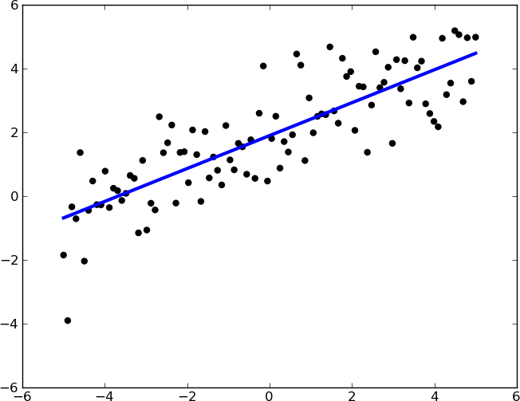
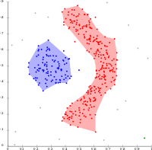
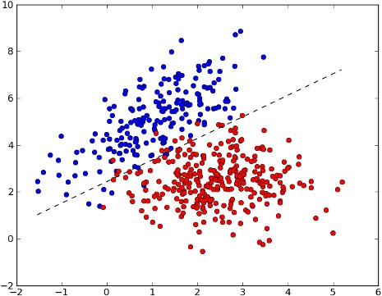
机器学习任务
分类
回归
聚类
有监督学习
无监督学习

Slide 3
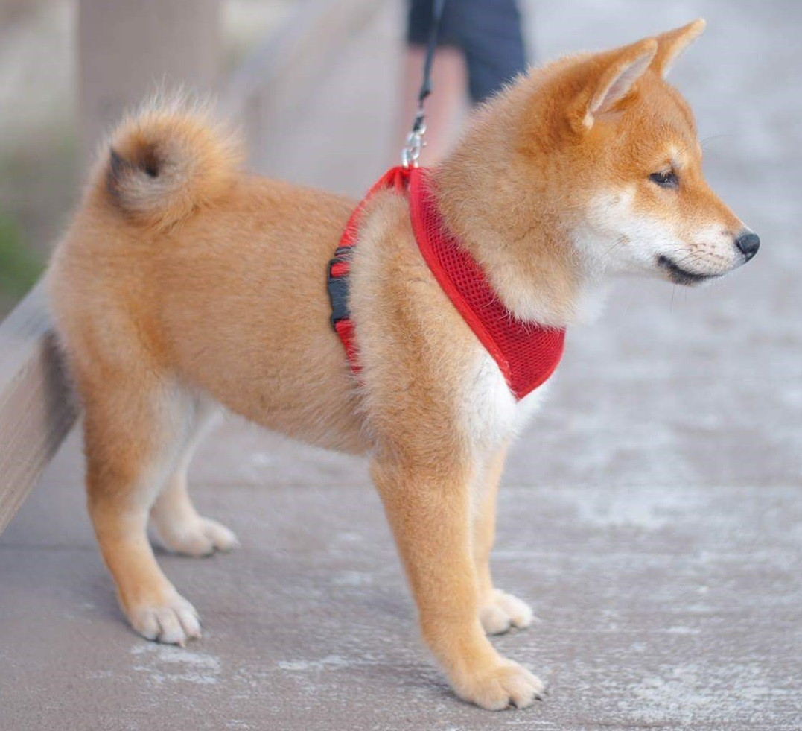
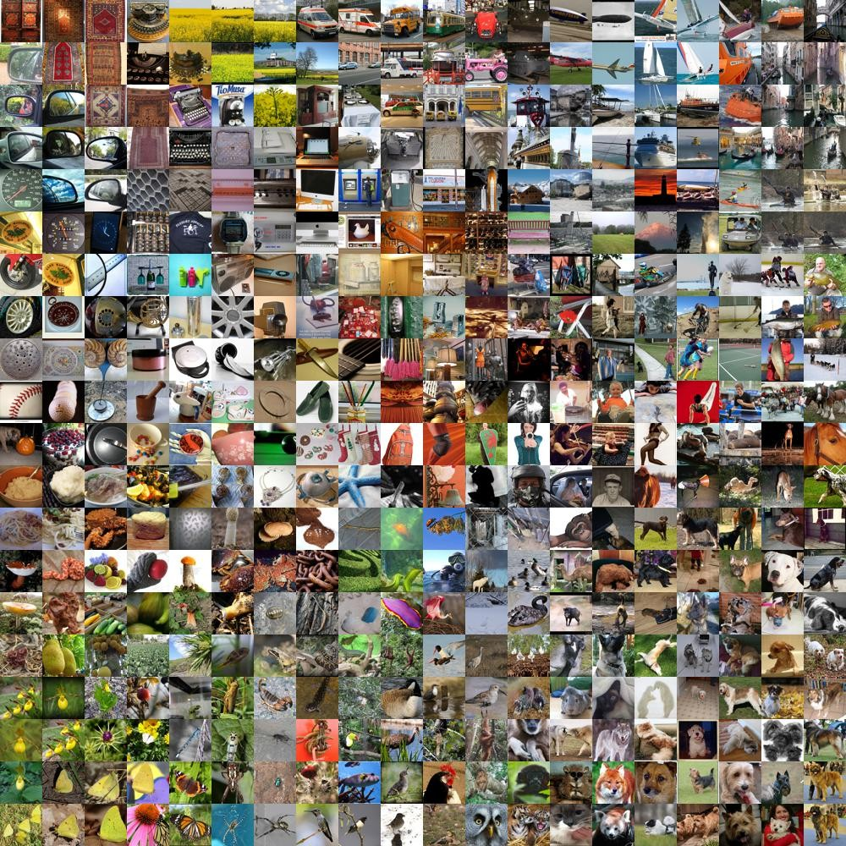
分类任务：图像分类
Classifier
“Dog”
Predict
multi-class
Train
Test Image
Images & Labels

Slide 4
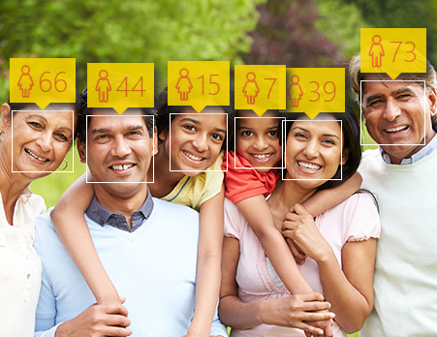
回归任务: 年龄估计

Slide 5
回归 vs. 分类
回归: 标签是连续的
分类: 标签是类别
分类
回归
有监督学习

Slide 6


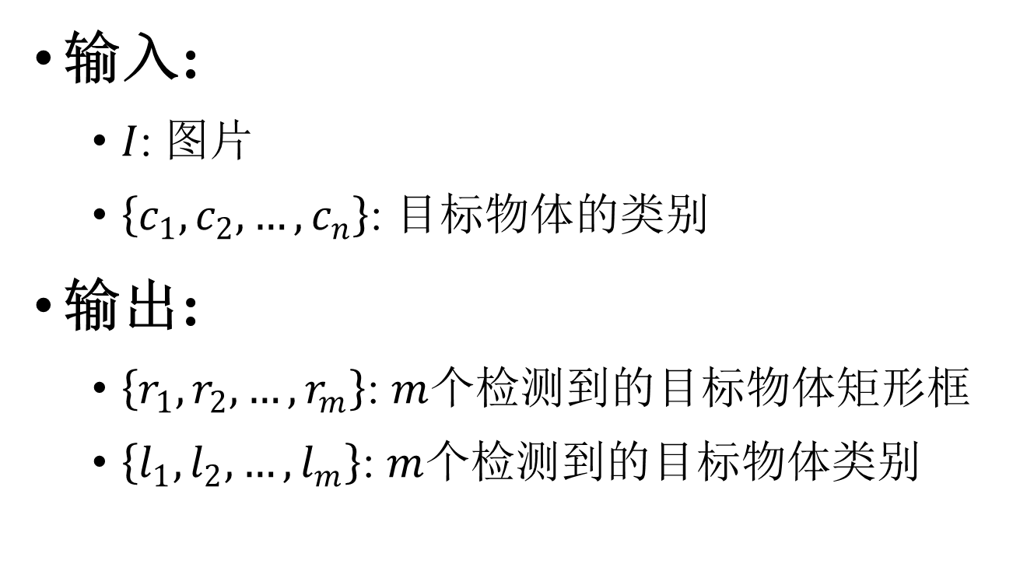
分类&回归：目标检测
输入:
$I$: 图片
$\left\{c_{1},c_{2},…,c_{n}\right\}$: 目标物体的类别
输出:
$\left\{r_{1},r_{2},…,r_{m}\right\}$: $m$个检测到的目标物体矩形框
$\left\{l_{1},l_{2},…,l_{m}\right\}$: $m$个检测到的目标物体类别
$$C=\left\{Cat, Dog, Duck\right\}$$

Slide 7
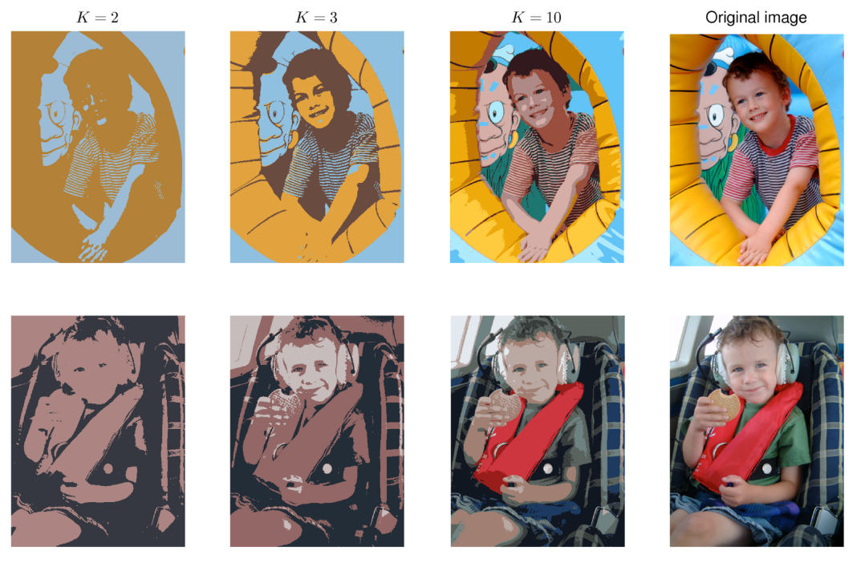
聚类: 图像分割
https://vision.in.tum.de/_media/teaching/ws2016/mlcv16/clustering.pdf

Slide 8
构建模型的一般流程（图像分类）
数据集构建
分类器设计与学习

Slide 9
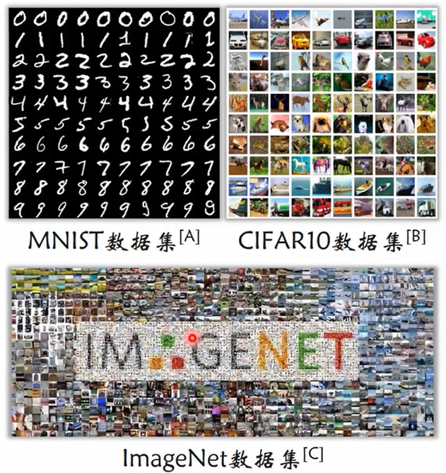
数据集构建
训练集（Training Set）
验证集（Validation Set）
测试集（Testing Set）

Slide 10
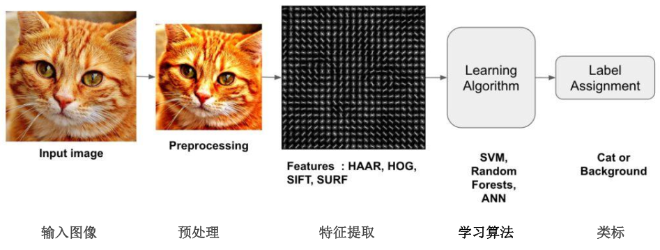
图像分类

Slide 11
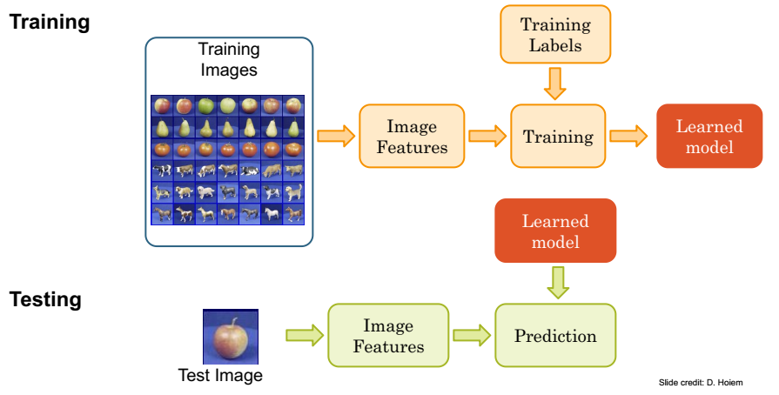
图像分类

Slide 12
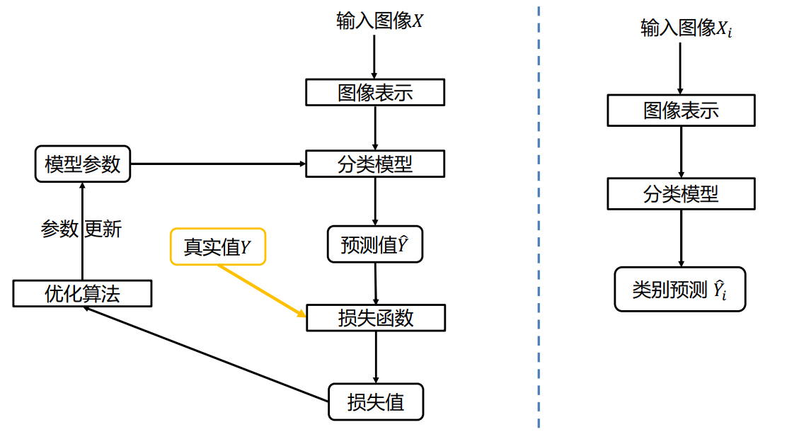
分类器的设计与学习

Slide 13
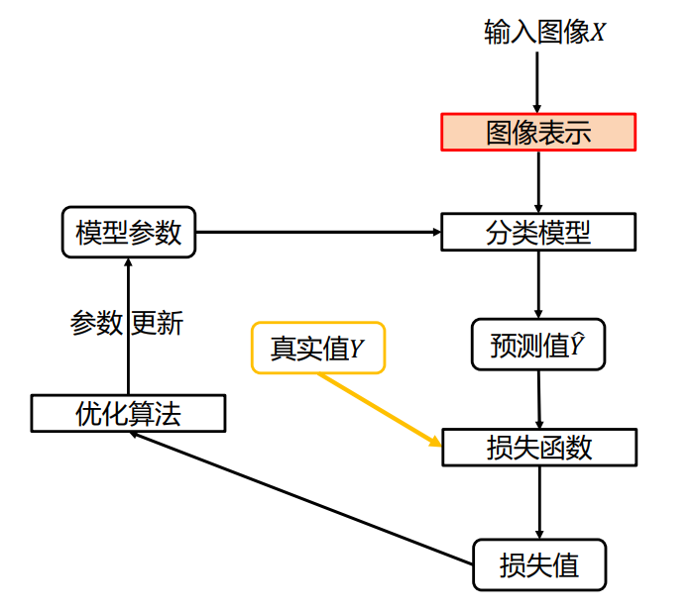
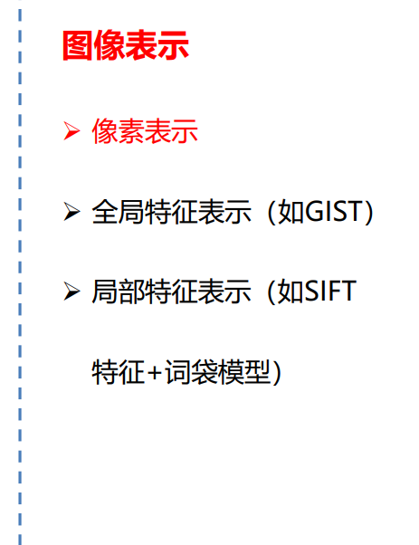
分类器的设计与学习

Slide 14
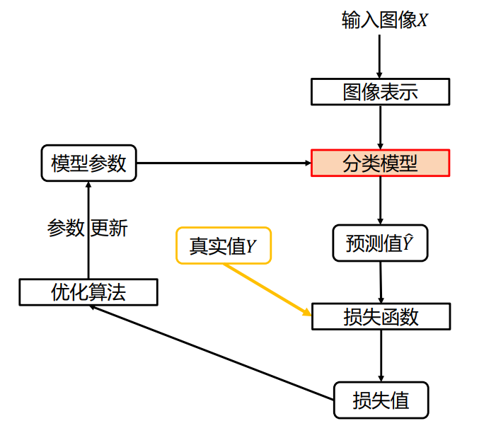
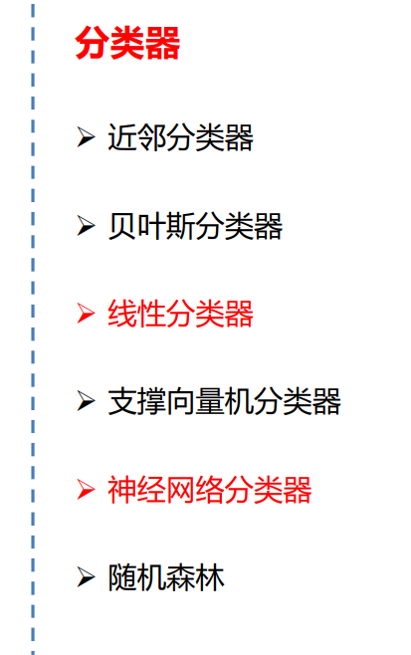
分类器的设计与学习

Slide 15
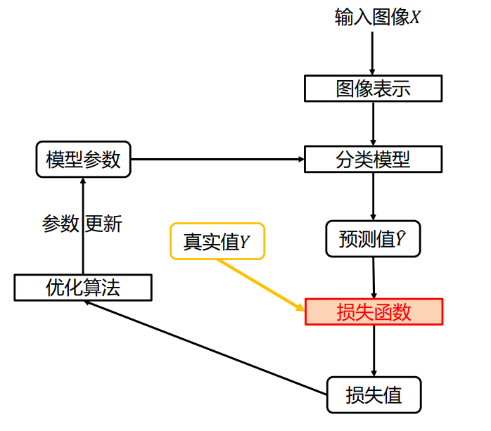
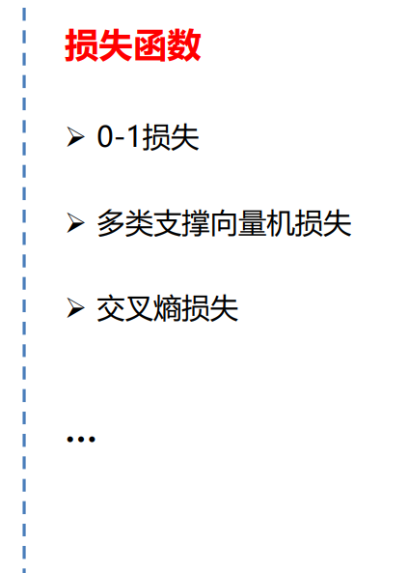
分类器的设计与学习

Slide 16
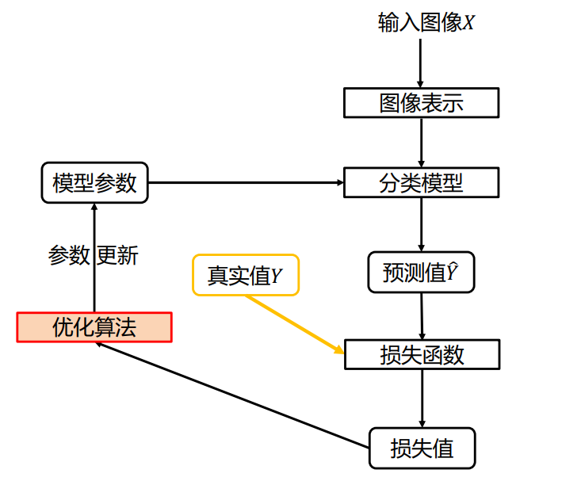
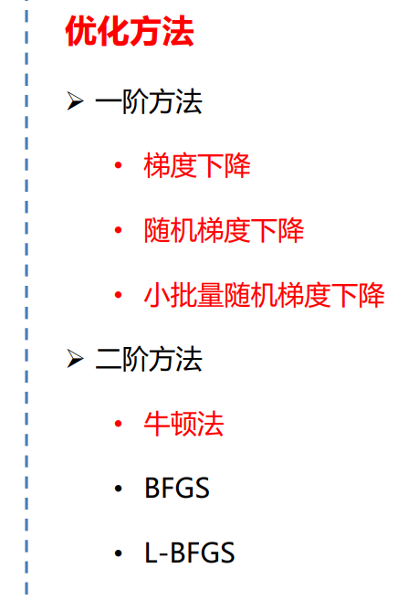
分类器的设计与学习

Slide 17
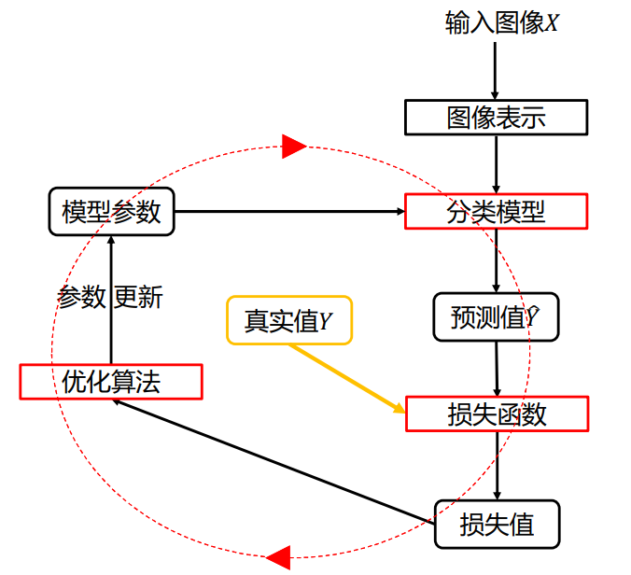
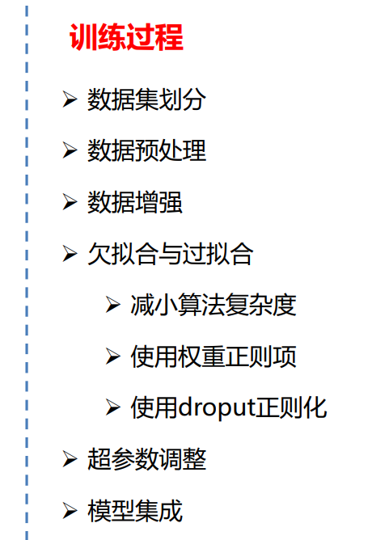
分类器的设计与学习

Slide 18
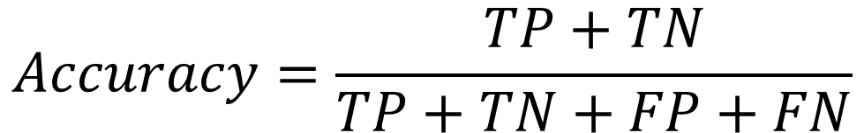
常用的评价指标
Method 1
Prediction
 | True | False
True | TP | FP
False | FN | TN
 |  | Predict
 |  | + | -
Real | + | 88 | 2
 | - | 9 | 1
Real
TP: True Positive
FP: False Positive
TN: True Negative
FN: False Negative
Method 2
$$Accuracy=\frac{TP+TN}{TP+TN+FP+FN}$$
 |  | Predict
 |  | + | -
Real | + | 80 | 10
 | - | 1 | 9

Slide 19
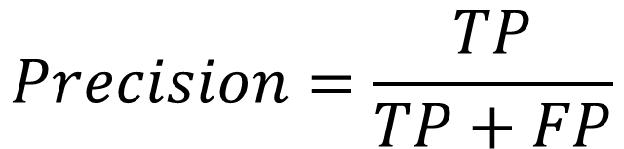
常用的评价指标
Method 1
Prediction
 | True | False
True | TP | FP
False | FN | TN
 |  | Predict
 |  | + | -
Real | + | 88 | 2
 | - | 9 | 1
Real
TP: True Positive
FP: False Positive
TN: True Negative
FN: False Negative
Method 2
$$Precision=\frac{TP}{TP+FP}$$
 |  | Predict
 |  | + | -
Real | + | 80 | 10
 | - | 1 | 9

Slide 20
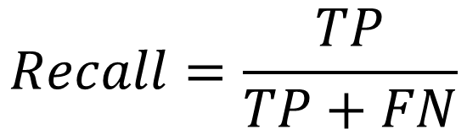
常用的评价指标
Method 1
Prediction
 | True | False
True | TP | FP
False | FN | TN
 |  | Predict
 |  | + | -
Real | + | 88 | 2
 | - | 9 | 1
Real
TP: True Positive
FP: False Positive
TN: True Negative
FN: False Negative
Method 2
$$Recall=\frac{TP}{TP+FN}$$
 |  | Predict
 |  | + | -
Real | + | 80 | 10
 | - | 1 | 9

Slide 21
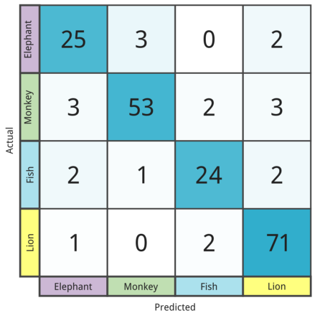
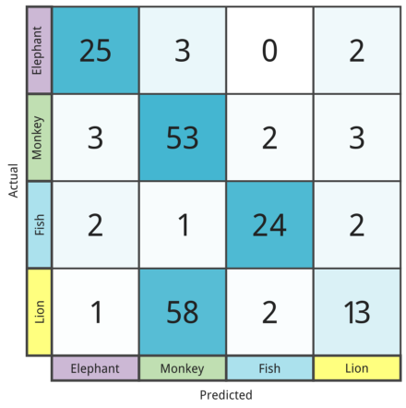
常用的评价指标
多分类：混淆矩阵

Slide 22
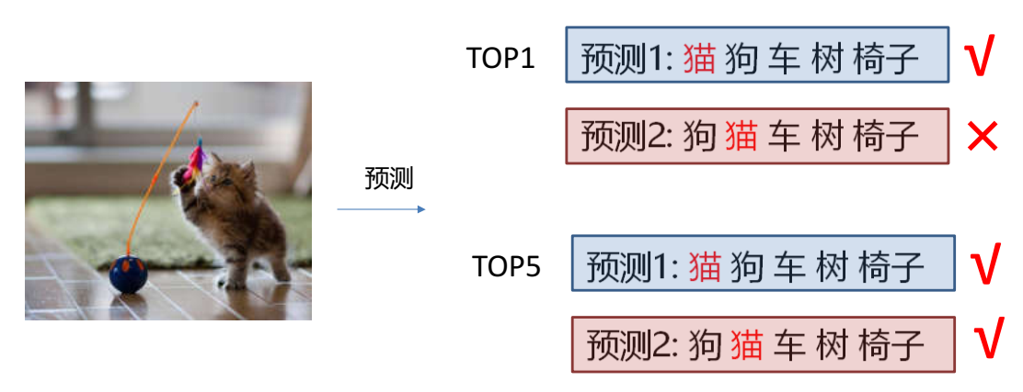
常用评价指标
Top-1指标与Top-5指标

